Slide 1
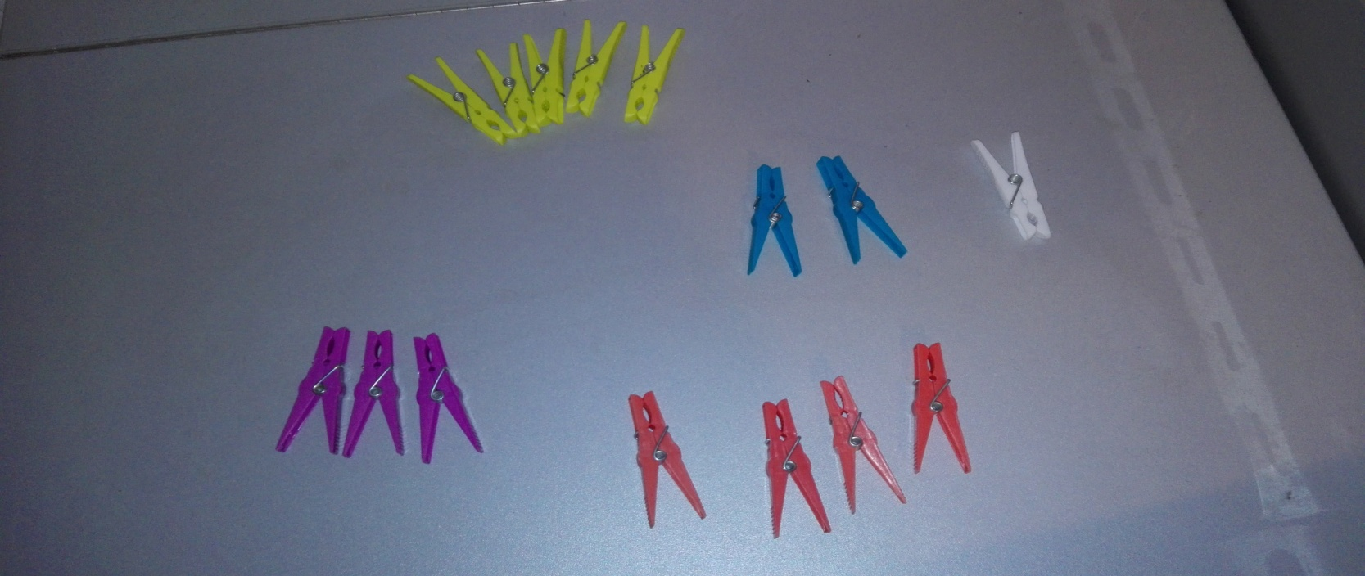
RAZLOMCI
MAMA JE KUPILA PAKETIĆ KVAČICA ZA RUBLJE
UNUTRA JE 15 KOMADA ILI 15 KVAČICA
15

Slide 2

ZELENIH KVAČICA U PAKETIĆU JE 5
15

Slide 3

CRVENIH KVAČICA JE 4
15

Slide 4

LJUBIČASTIH JE U PAKETIĆU 3
15

Slide 5

2 PLAVE KVAČICE ILI 2 KVAČICA
15

Slide 6

TE JEDNA BIJELA ILI 1 KVAČICA
15

